Slide 1
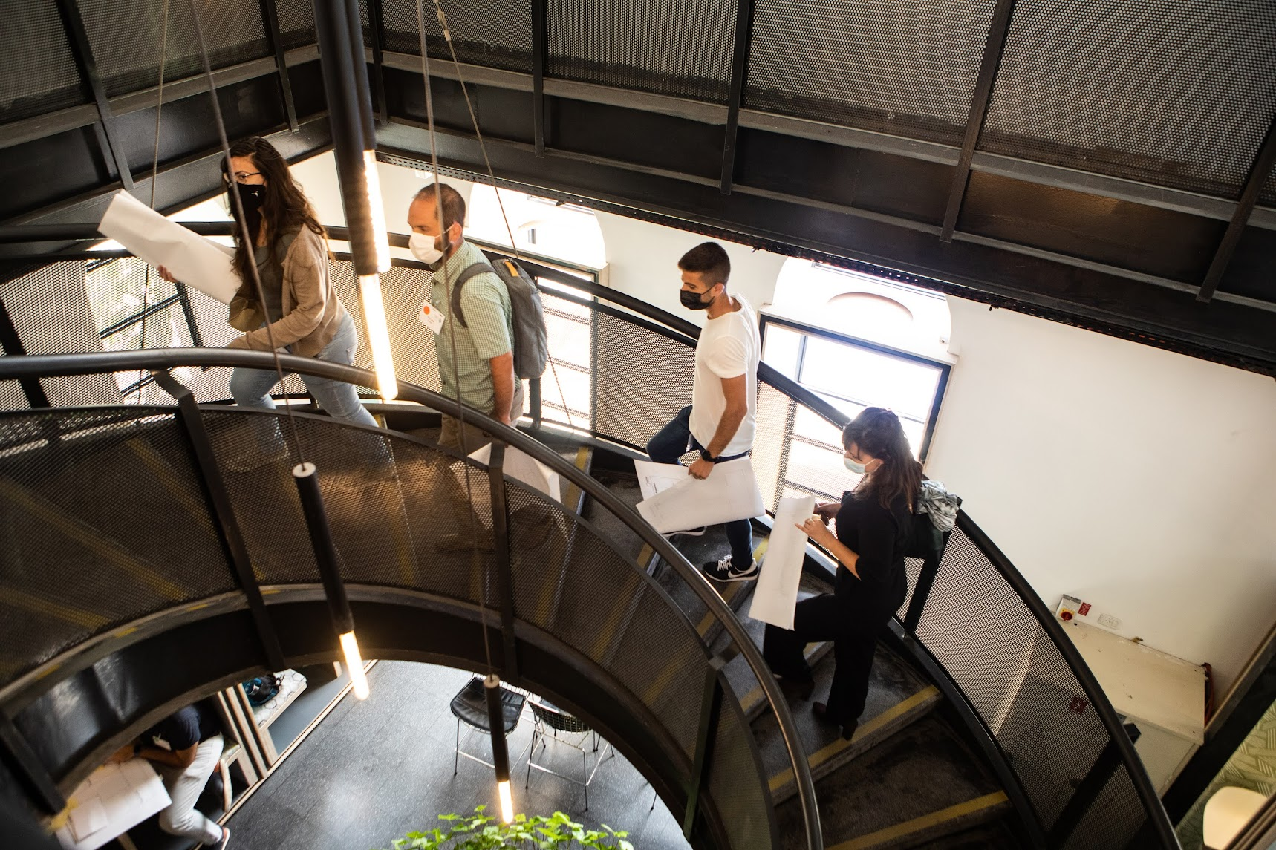


מרחב הבעיה

Slide 2
תקציר הכלי
כלי מתוך עולם החשיבה העיצובית - Disighn Thinking
כלי זה מאפשר ליזם לחקור את המשתמשים הפוטנצייאלים/ לקוחות.
הכלי נשען על תפיסה של יצירת אמפטיה ללקוחות שלנו, מה שיאפר לנו להבין את המחשבות, הפעולות והתחושות של קהל היעד שלנו ומהם להגיע לתובנות משמעותיות שיכולים להשפיע על עיצוב הפתרון המוצע

Slide 3
ניתוח פרסונות -מתחילים !
אז הגענו לתרגיל הפרסונות.
זהו השלב בו נוכל לקדם את המיזם שלנו על ידי הבנת הסביבה בה אנחנו פועלים.
נרצה להבין מי קהל היעד שלנו ולייצר תמונה שתשב לנגד עינינו כאשר נייצר את המענה וכאשר נרצה למדוד האם המענה עונה על הצורך.
נקודות שחשוב שנתייחס אליהן בכלי:
עבדו לפי סדר השלבים.
ברור לנו שישנן אין-סוף דמויות איתן אנחנו עובדים אך חשוב לנסות להכניס אותן לקטגוריות. חשבו מהם המאפיינים המשותפים ותנו להם כותרת משותפת.
**במידה ולא הבנתם עד הסוף, מוזמנים להכנס לסרטון ההסברה על הכלי באתר הכוורת - (לינק) או לשאול
ביזמות חברתית – הקהילה בפייסבוק ונשמח לסייע
שיהיה המון בהצלחה,
צוות הכוורת

Slide 4
סימולציות
חברו את הפרסונות לתהליך הפיתוח
בצעו סימולציות של כל אחת מהפרסונות שלכם בשלבים שונים של המוצר/שירות שלכם וחישבו אילו התאמות נדרשות במוצר/ שירות כדי לתת פתרון מיטבי לפרסונות שייצרתם
יצירת פרסונות
אחרי ביצוע הראיונות צרו 3-4 פרסונות שמייצגות את קהל היעד וגורמים רלוונטים אחרים ביחס לבעיה/הצורך שאתם מנסים לתת לו מענה וכמובן לפתרון.
בניית שאלון
כתבו שאלות לטובת ראיון עם קהל היעד שלכם.
ממליצים לשאול שאלות שמתחברות לצורך של אותו אדם, הבעיה שאתם מנסים לפתור, ושאלות לגבי השירות או המוצרים שלכם- מה הוא יגרום להם להרגיש, מה מפריע להם, חפשו התנגדויות ונקודות חיבור
תעסקו בשאלות המרכזיות מה הפרסונה עושה? מרגישה? אומרת?

Slide 5
שאלות לראיון הפרסונות חיבור לבעיה/ צורך
בדיקת היתכנות והתאמה של השירות/המוצר
חיבור לבעיה/ צורך
מה לדעתך נדרש על מנת לקדם השתלבות בשוק התעסוקה לבעלי מוגבלויות?
ספר לי מה תחושותיך לגבי ההשתלבות שלך בשוק העבודה?
האם לדעתך הכשרה למנהלים בכירים במגזר הציבורי יכולה לסייע בשיפור ההשתלבות שלך בשוק העבודה? במידה וכן, כיצד?
תאר/י את האתגרים שפגשת

Slide 6

אפיון בסיסי של פרסונה
 | פרסונה 1 | פרסונה 2
שם
גיל
מקום מגורים
עיסוק
רמת שכר

Slide 7
חיזוק האמפטיה שלי כלפי הפרסונה
 | פרסונה 1 | פרסונה 2
אומר/ת
חושב/ת
מרגיש/ה

